Slide 1
Портфолио
Музыкального руководителя

Slide 2
МУНИЦИПАЛЬНОЕ БЮДЖЕТНОЕ ДОШКОЛЬНОЕ ОБРАЗОВАТЕЛЬНОЕ УЧРЕЖДЕНИЕ
«ДЕТСКИЙ САД №67»
Московкина
Евгения
Александровна
БАРНАУЛ

Slide 3
Сведения о педагоге
Ф.И.О.: Московкина Евгения Александровна;
Дата рождения: 30 декабря 1978 год;
Образование 1: среднее – специальное, Барнаульский государственный педагогический колледж №1 , (диплом с отличием), 2001 год;
Специальность: учитель музыки, музыкальный руководитель;
Образование 2: высшее, Алтайская государственная академия культуры и искусств (диплом с отличием), 2006 год;
Специальность: «Социально-культурная деятельность»;
Должность: музыкальный руководитель;
Квалификационная категория: высшая;
Стаж работы по специальности: 12 лет;
Дополнительные сведения: имею опыт работы с детьми ОВЗ, более 9 лет работаю в детских садах в группах коррекционной направленности;
Методическая тема: «Развитие эмоциональной сферы дошкольников с нарушениями речи в процессе музыкальной деятельности средствами драматизации»

Slide 4
Мои успехи
2009г.-Почетная грамота администрации Центрального района, за добросовестный труд, успехи в деле воспитания подрастающего поколения и в связи с 50-летием учреждения.
В октябре 2009г. дети ДОУ под моим руководством стали участниками региональной конференции: «Комплексное сопровождение лиц с особыми образовательными потребностями: проблемы и перспективы». Отмечены благодарственным письмом АлтГПА кафедры специальной педагогики и психологии.
2010г.- Благодарственное письмо , кафедра специальной педагогики и психологии Института психологии и педагогики АлтГПА, за проведение открытых занятий для студентов логопедической специальности.
2011г. – Грамота, Автономной некоммерческой образовательной организации «Дом учителя», за участие в городском конкурсе фоторепортажей педагогов образовательных учреждений «Будни молодого педагога»
2011г.- Диплом, МОУДОД «Городской детский оздоровительно - образовательный (профильный) центр «Потенциал», за участие в конкурсе «Секреты воспитания» .
В октябре 2009г. дети ДОУ под моим руководством стали участниками региональной конференции: «Комплексное сопровождение лиц с особыми образовательными потребностями: проблемы и перспективы». Отмечены благодарственным письмом АлтГПА кафедры специальной педагогики и психологии.
2011г. – благодарность и диплом ДОУ, за активное участие в городском музыкальном конкурсе «Созвездие детских талантов»
Имею положительные отзывы о профессиональной деятельности от коллег, а также кафедры специальной психологии и педагогики АлтГПА, за проведение открытых занятий и мероприятий для студентов логопедической специальности.

Slide 5
Мои статьи и публикации
- Сценарии праздников и развлечений: Сборник из серии«Выпускники ХХI века» /сост.:И.В.Сахно,- Барнаул.-БГПК, 2007.-160с.) Опубликован авторский сценарий: «Встреча весны»
- Социокультурное пространство России: проблемы и перспективы развития: сб. докл.III Всероссийской (с международным участием) науч. практич. конф. (Белгород, 27-28 января 2011года)/ отв. ред. И.А. Гричаникова, И.Г.Паршина.-Белгород: БГИКИ,2011.-е.1.-288с. Статья: «Методы ТРИЗ как составная часть процесса развития творческих способностей дошкольников»
-Проблемы государства, права, культуры и образования в современном мире: материалы VIII Междунар. науч.-практ. Интернет-конф. 22 марта 2011г./ отв. ред. В. Н. Окатов; М-во науки РФ. Тамбов: Изд. Дом ТГУ им. Г.Р. Державина, 2011.345с. Статья: «Музыка как одно из средств коррекционного воздействия на детей дошкольного возраста по преодолению общего недоразвития речи»
Звездочка наша /под. ред.Поповой Л.Ж. № 11.-Барнаул.-2010, авторский сценарий «Братец Кролик встречает Новый год»
Статьи в сборниках материалов Всероссийского открытого образовательного форума «Дополнительное образование – вне рамок, вне границ»: «Театрализованная деятельность, как эффективное средство развития в коррекции коммуникативных способностей детей с нарушением речи» (2015г.); «Здоровьесберегающие технологии в процессе музыкального воспитания» (2016г.).

Slide 6
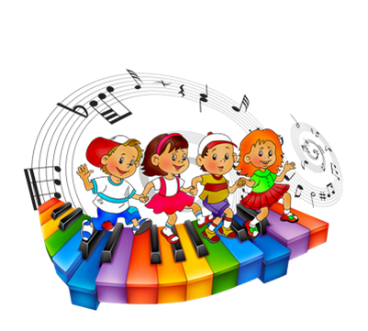
Достижения

Slide 7
Успешно реализую Образовательную программу дошкольного образования МБДОУ «Детский сад №67». В условиях введения ФГОС ДО активно внедряю личностно-ориентированную модель взаимодействия с детьми, опираясь на современные методики и технологии музыкального воспитания. Вариативно и эффективно использую авторские методики: А.И. Суворовой, Е.В.Рыбак, М.Ю. Картушиной, Л.М. Лазарева; систему коррекционной работы для детей с ОНР Т.Б. Филичевой, Г.В. Чиркиной, Т.С. Овчинниковой, что приводит к стабильным результатам работы в музыкальном воспитании и коррекции дошкольников.
На протяжении ряда лет демонстрирую позитивную динамику в организации музыкального процесса МБДОУ. Использую в воспитательно-коррекционном процессе инновационные технологии Л. Беляевой, Т.С. Овчинниковой, О.Д.Неженцева, песенный репертуар алтайских композиторов А. Берлякова, Б.С. Лихторович, А. А.Степанова, Г.В. Полянцева и др.
Вариативно и выборочно применяю эффективные авторские методики: «Танцевальную ритмику» А.И. Суворовой (развитие музыкально-ритмических движений), «Игротеку» Е.В. Рыбак (формирование коммуникативных навыков, развитие творчества и музыкальных способностей); «Логоритмика» М.Ю. Картушиной, О.Д. Неженцева и др. Использую элементы драматизации, такие как - ритмопластика, ритмодекламация; эмоциональные зарисовки и психогимнастики. Благодаря этому уровень развития музыкальных и творческих способностей воспитанников повысился на 63%.
Владею современными образовательными технологиями и методиками эффективно внедряю их в музыкальный процесс:
- технологии проектной деятельности: совместно с родителями и детьми осуществляю разработку и реализацию творческих проектов («Все дело в шляпе», «Все профессии нужны, все профессии важны», «Поклонимся великим тем годам» и др.);
-информационно - коммуникативные, мультимидийные презентации, подбор иллюстративного материала для непосредственно-образовательной деятельности и оформления информационного материала для родителей («Музыка с нами», «Музыкальные звуки в природе», «Рисуем картину - звуками», «Озвучивание стихов» и т.д.)

Slide 8
- здоровьесберегающие технологии: применяю дыхательную, артикуляционную гимнастику, пальчиковые, речевые игры, ритмопластику. За последние три года на основе авторских методик М.Л. Лазарева, М.Ю. Картушиной, Т. и С. Железновых, О.В. Карцер разработала и внедрила в практику систему музыкально-танцевальных упражнений, комплекс дыхательных упражнений. Благодаря этому уровень развития музыкальных и творческих способностей воспитанников повысился на 65%.
Вношу личный вклад в повышение качества образования, разработала рабочую программу по музыкальному воспитанию старших дошкольников, а так же авторскую программу «Развитие творческих способностей дошкольников методами ТРИЗ на музыкальных занятиях». В результате творческая активность воспитанников в процессе освоения программы свидетельствовала о тенденции роста на 61% от общего количества детей. (На 20% повысился уровень детей с низкого уровня до среднего, на 41% со среднего до высокого).
Систематизировав свой опыт работы, полученный в период с 2011-2016 годы, подготовила раздел «художественно-эстетическая работа в ДОУ», который вошел в образовательную программу дошкольного образования МБДОУ и позволяет достичь стабильно высоких результатов коррекционной работы.
Оборудовала предметно-пространственную развивающую образовательную среду в музыкальном зале для детей с ОНР в соответствии с требованиями санитарных норм, программных задач.
Для стимулирования деятельности детей на музыкальных занятиях создан экран успешности «До-ми - соль - ка». Систематизирован авторский музыкально - дидактический материал в сборники и картотеки: «Мы танцуем », «Хорошее настроение», «Темпы, ритмы», «Поющие рыбки», «Волшебные нити» и др. Обновлена и усовершенствованна музыкальная фонотека, песенный репертуар к занятиям и праздникам оформлен на СD- носителях.
Благодаря совместным усилиям педагогов и родителей пополнена «детская костюмерная». Этому способствовали организованные тематические мероприятия, конкурсы внутри МБДОУ, музыкальные спектакли («Все дело в шляпе», «Все профессии важны», «Под грибом», «Колобок на новый лад», «Мешок яблок») и т.д.

Slide 9
Высоких результатов в музыкальном воспитании и коррекции речевых нарушений у детей дошкольного возраста достигаю с помощью общения с родителями (законными представителями) воспитанников. Эффективными и результативными в работе с родителями (законными представителями) считаю такие формы работы:
- совместные музыкальные мероприятия;
-тематические конкурсы;
-театрализованные представления;
-консультации - беседы, рекомендации по вопросам индивидуального творческого развития дошкольника;
-педагогические ширмы.
Осознанное включение родителей (законными представителями) в совместный процесс развития детей, приобщения их к музыке, проведение просветительской и творческой деятельности, значительно повышает эффективность взаимодействия с семьями воспитанников, увеличивает их активность в проведении различных мероприятий. По результатам анкетирования в 2015 – 2016 учебном году – 90 % родителей удовлетворены условиями музыкального развития дошкольников в МБДОУ.
Повышаю свой профессиональный уровень, изучая новинки педагогической, психологической, музыкальной теории и практики, посещая открытые занятия коллег. Занимаюсь самообразованием, применяю в работе инновационные разработки, предлагаемые периодической печатью: «Справочник музыкального руководителя», журналы — «Музыкальный руководитель», «Музыкальная палитра».
В 2014 году прошла курсы профессиональной переподготовки в АНОО Дом учителя по теме «Управление процессом музыкального воспитания детей дошкольного возраста в условиях реализации ФГОС ДО». Защитилась на инновационный уровень - 20 баллов.
Работаю в тесном контакте с педагогами ДОУ, координирую их деятельность по ознакомлению с музыкальным практическим материалом. Для повышения культурного и образовательного уровня педагогов провожу консультации. Выступаю с сообщениями по музыкальному развитию детей на педагогических советах.
Принимаю активное участие в конкурсах, имею опыт выступления на конференциях, опубликовала ряд статей в различных печатных изданиях.

Slide 10
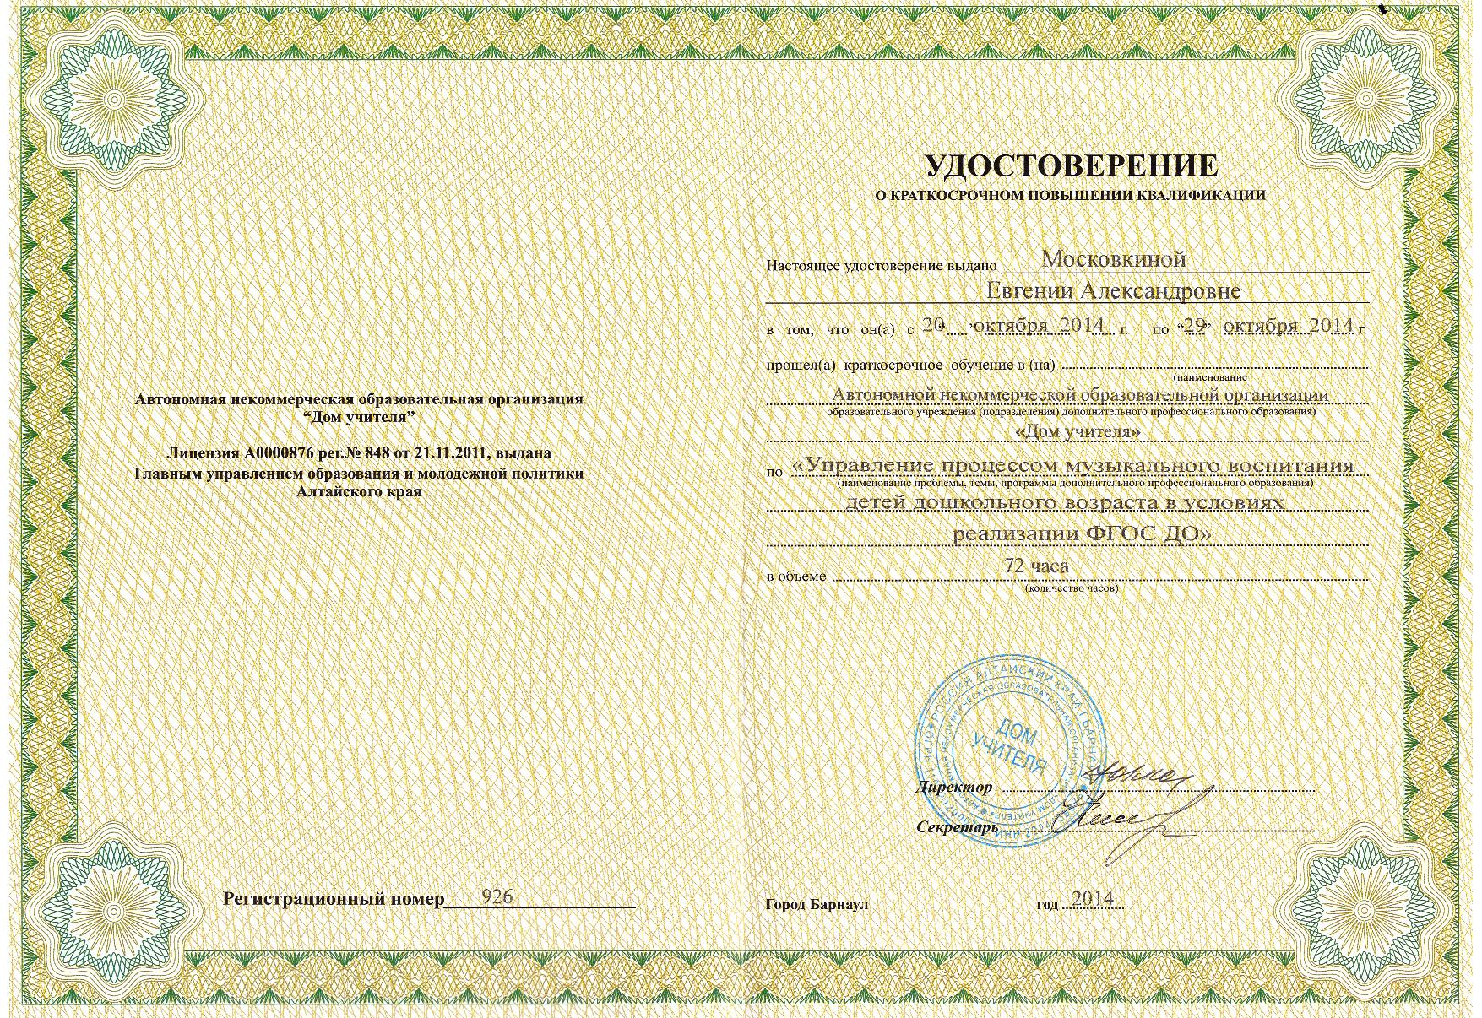

Slide 11
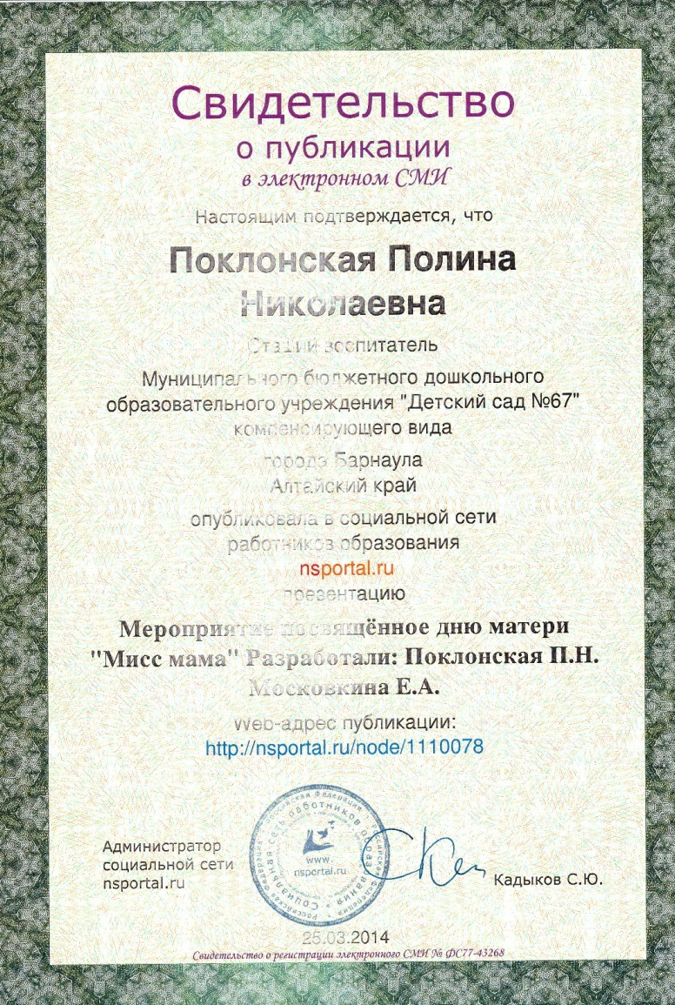

Slide 12
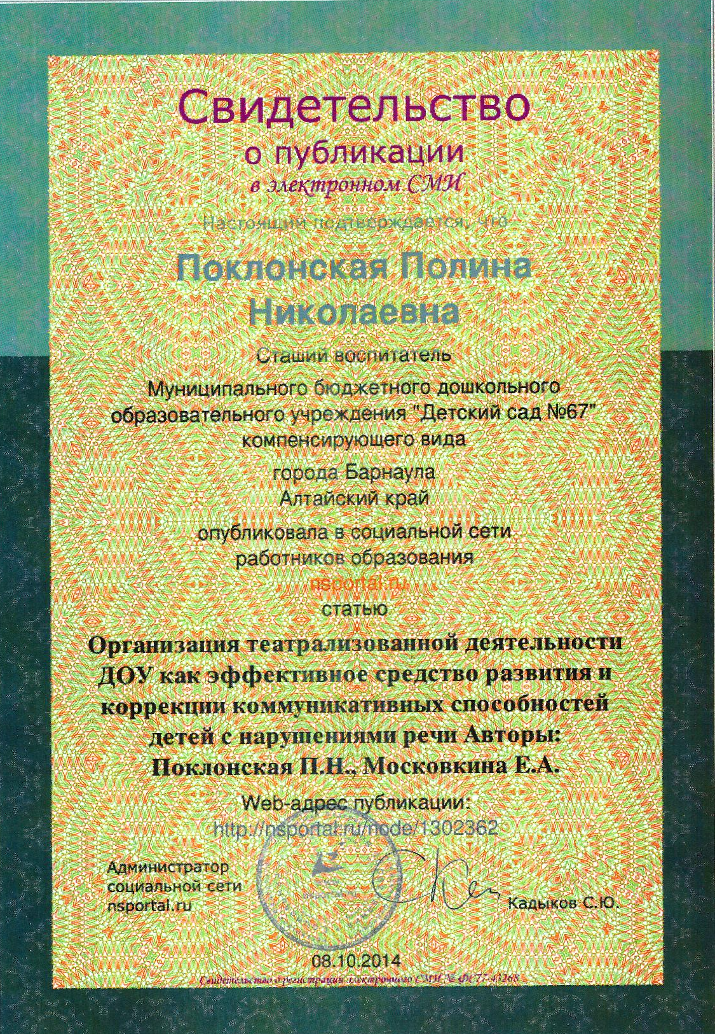
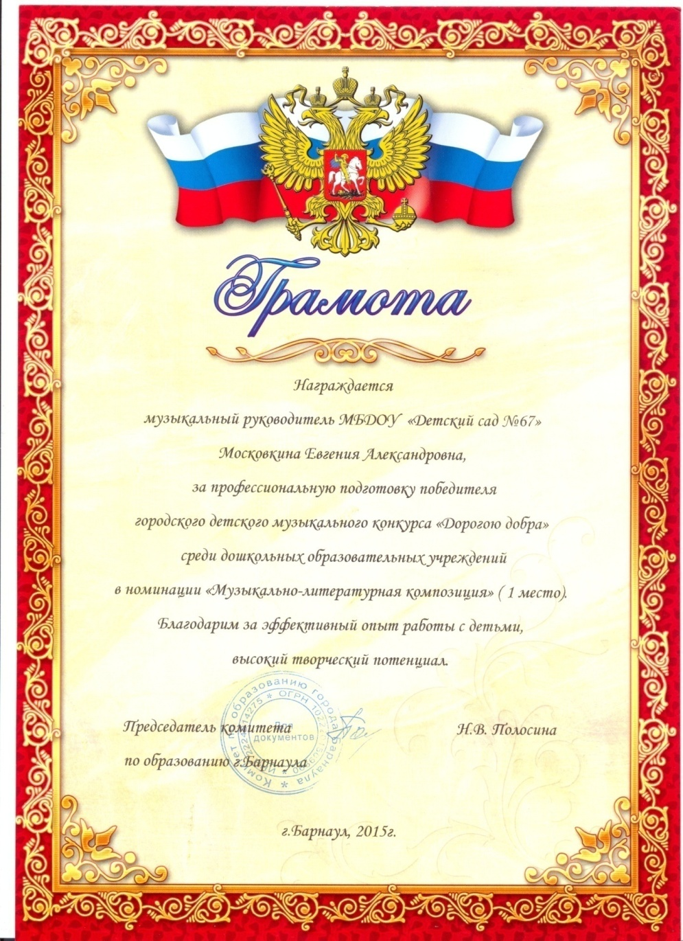

Slide 13
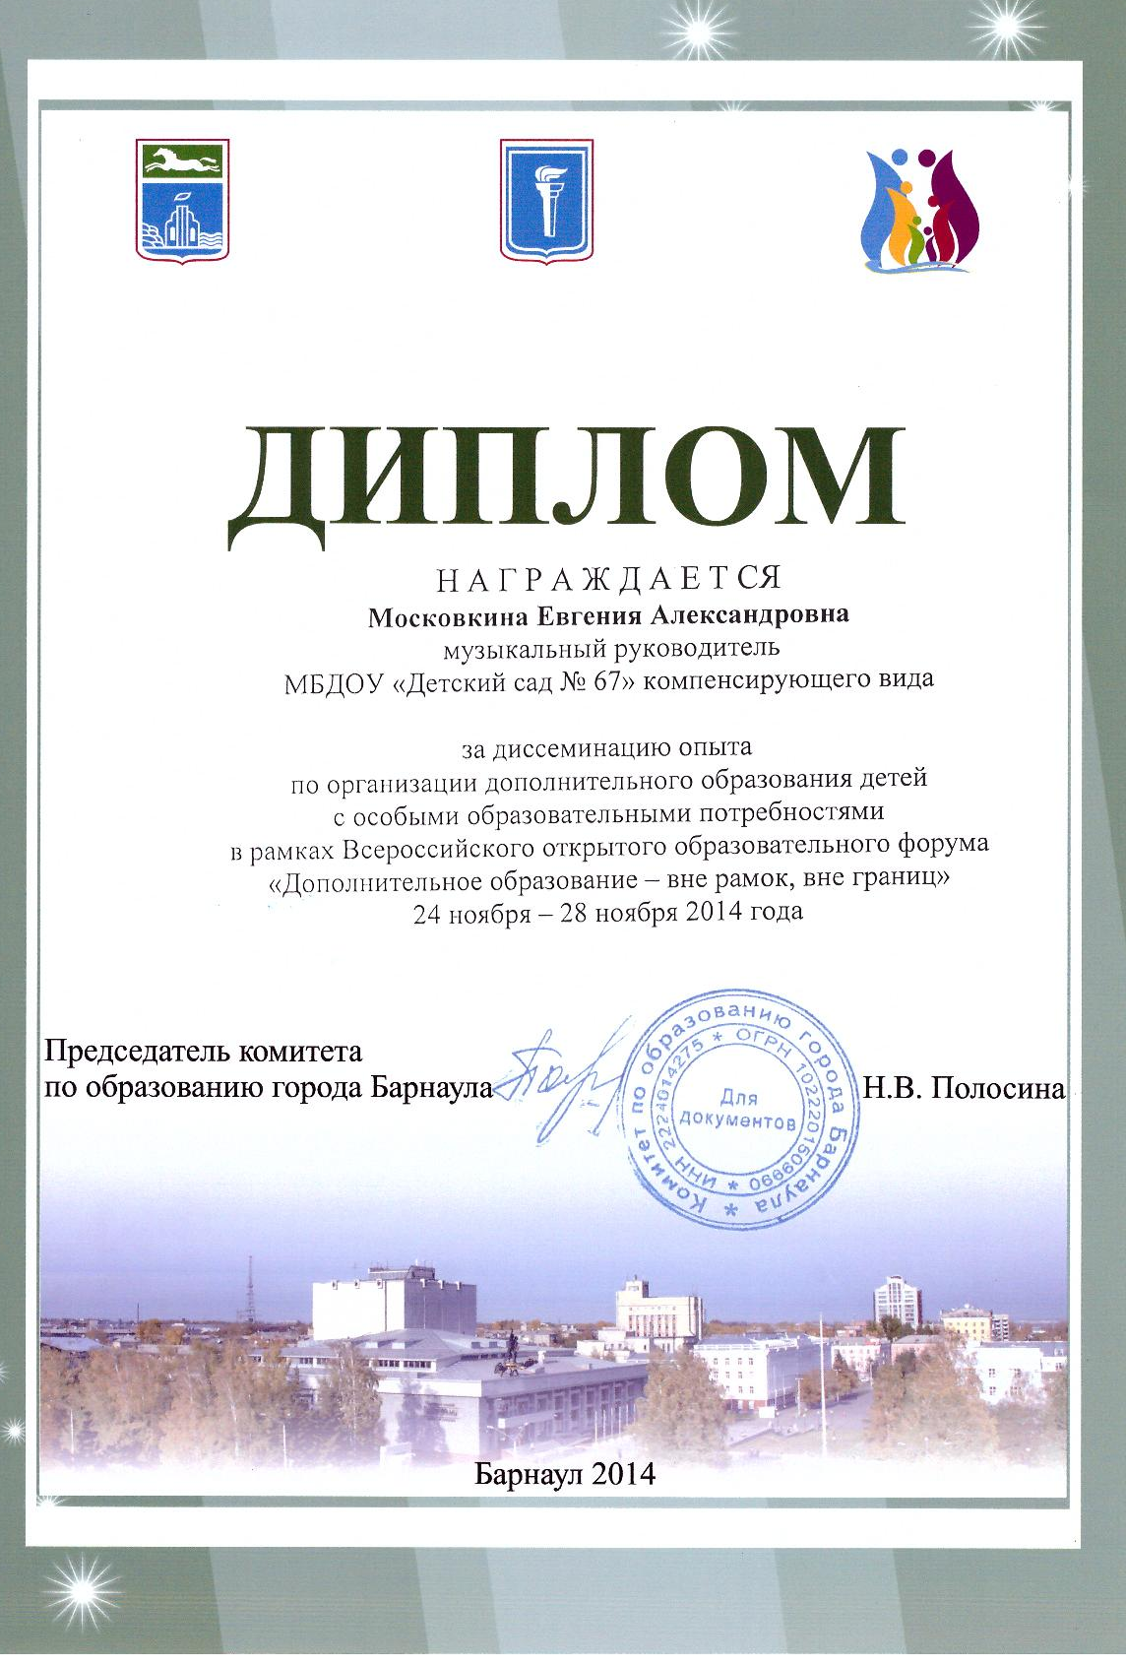

Slide 14
Октябрь | Прошла курсы повышения квалификации, презентовала опыт работы на инновационном уровне (справка)
Ноябрь | Сертификат участника всероссийского образовательного форума: « Дополнительное образование вне рамок, вне границ» 24.11.2014-28.11.2014
Декабрь | Диплом за публикацию статьи, в заочной образовательной конференции: « Дополнительное образование вне рамок, вне границ». Статья: «Театрализованная деятельность как эффективное средство развития в коррекции коммуникативных способностей детей с нарушениями речи». Сборник с опубликованной статьей.
Январь | Диплом 2 степени. Всероссийский информационно-образовательный портал «Ассоциация увлеченных педагогов». В номинации: патриотическое воспитание старших дошкольников через ознакомление с родным краем. «Моя малая Родина» 29.01.2015
Март | Победитель 1 этапа городского конкурса «Дорогою добра»
Апрель | Грамота за 1 место. Победитель городского конкурса «Дорогою добра», в номинации музыкально-литературная композиция: «Исполнение желаний» музыка и стихи А. Дольского
Май | Участие в конкурсе «Всероссийская вахта памяти», номинация «Мы помним, мы гордимся». Фото презентация «70 лет великой победы».

Slide 15
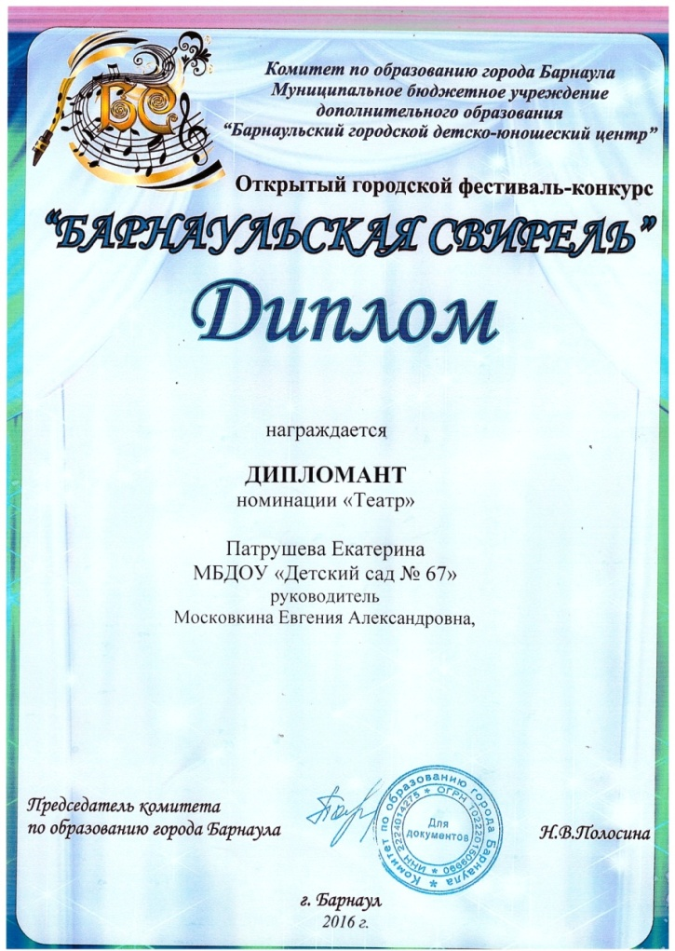

Slide 17
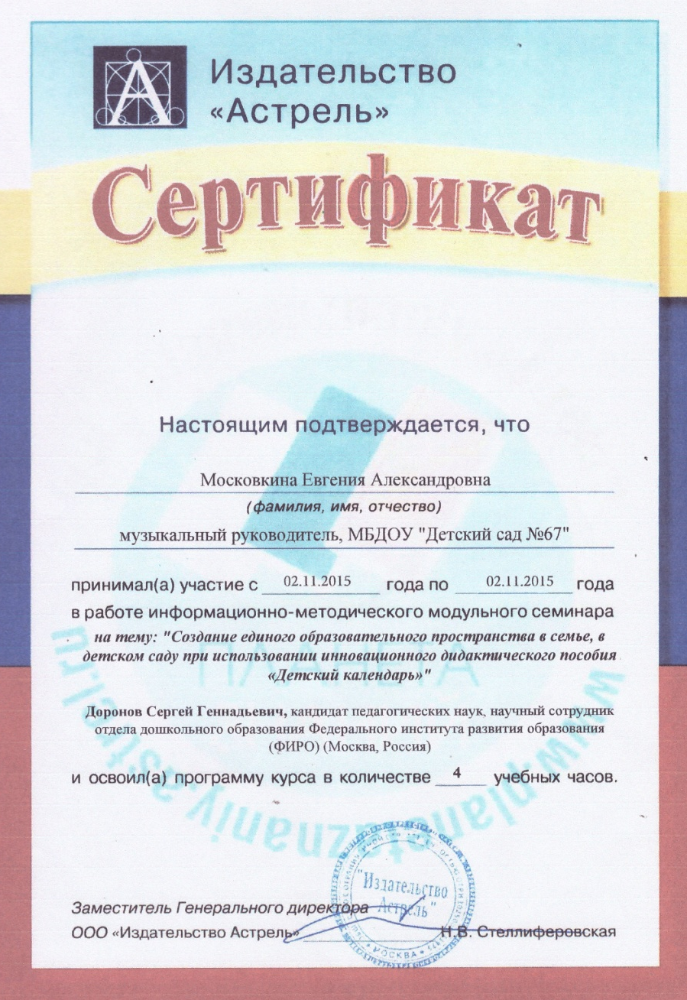
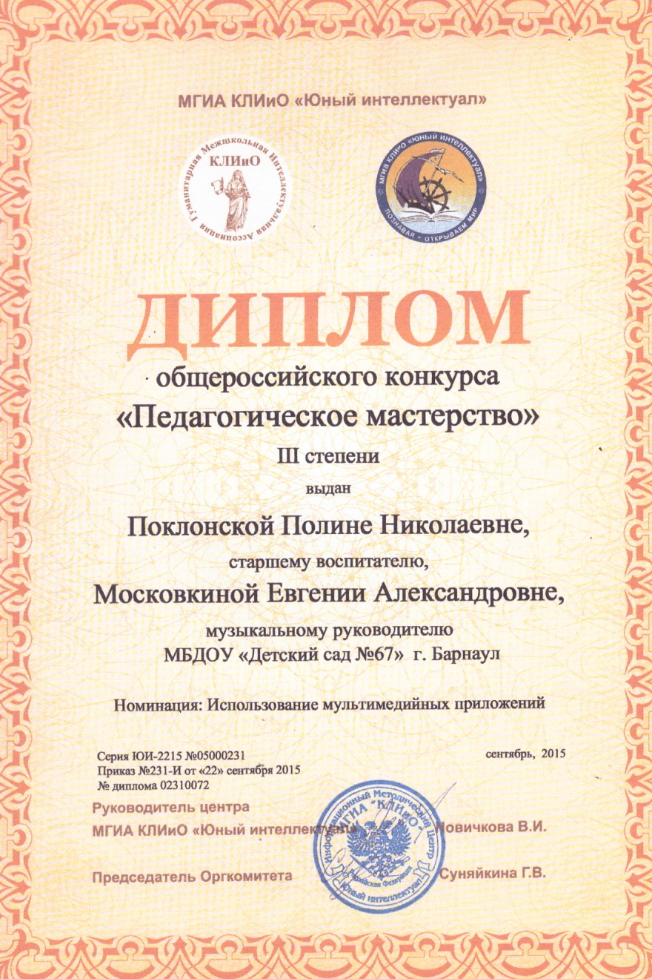
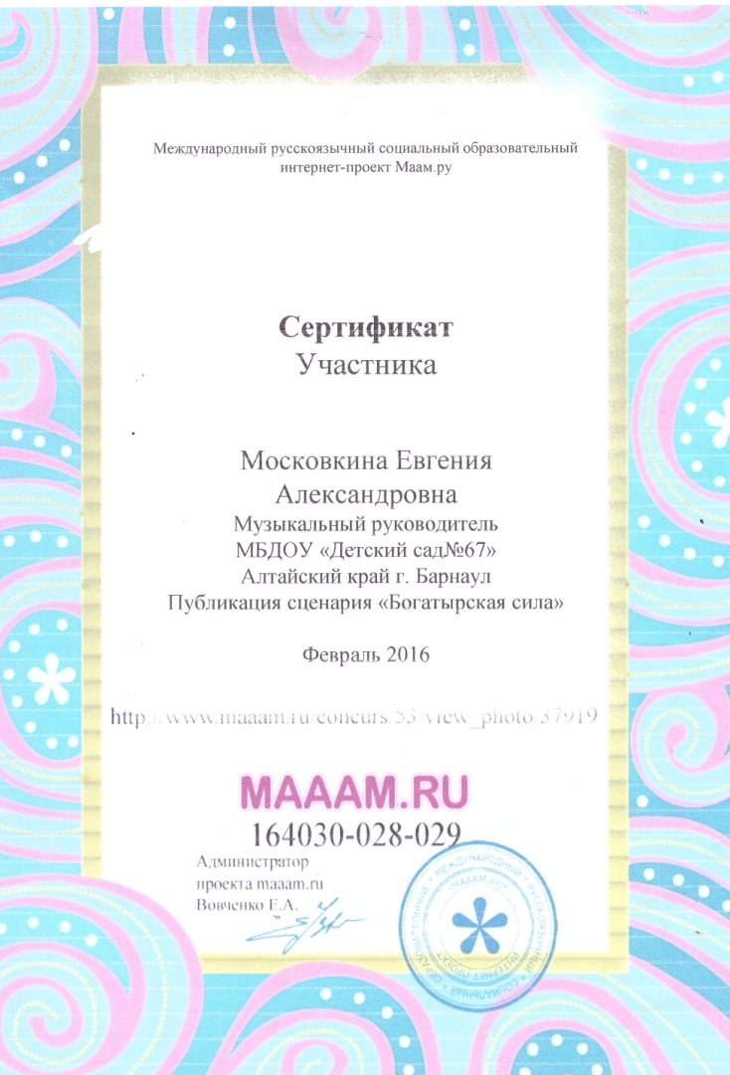

Slide 18
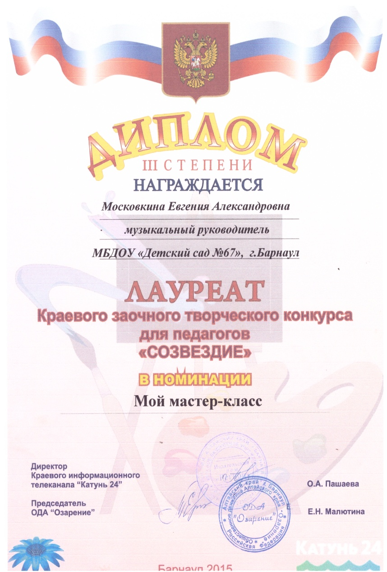

Slide 19
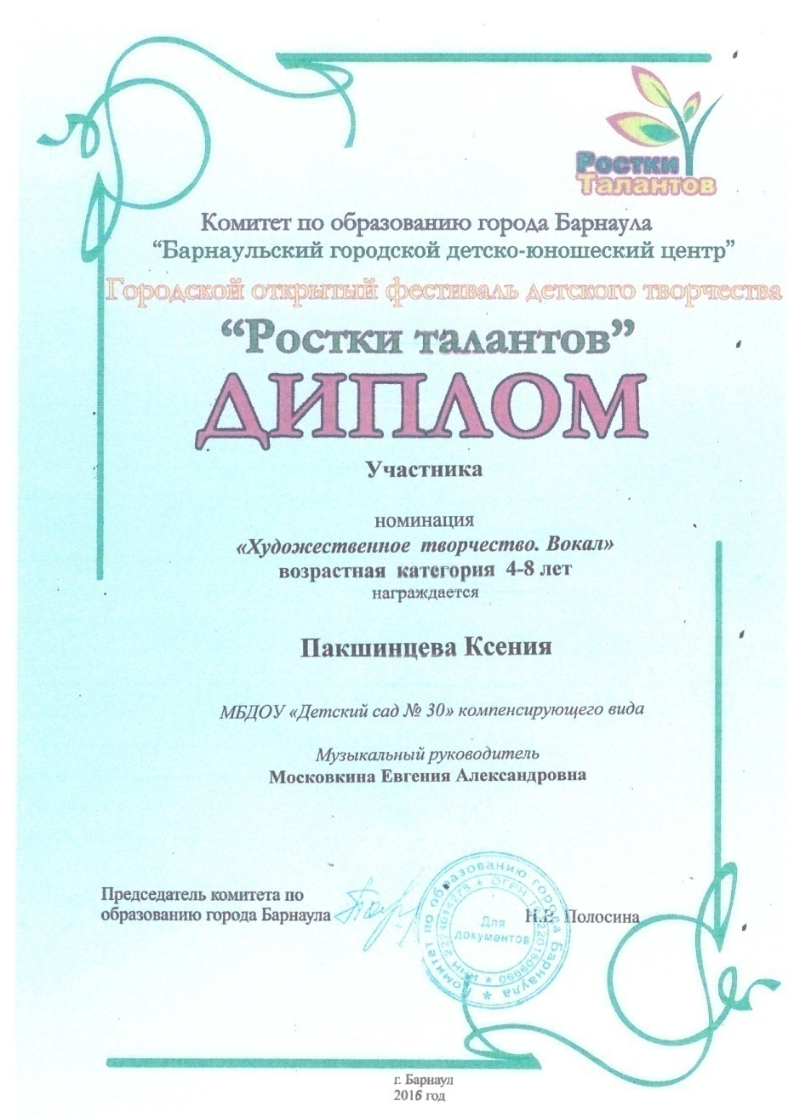
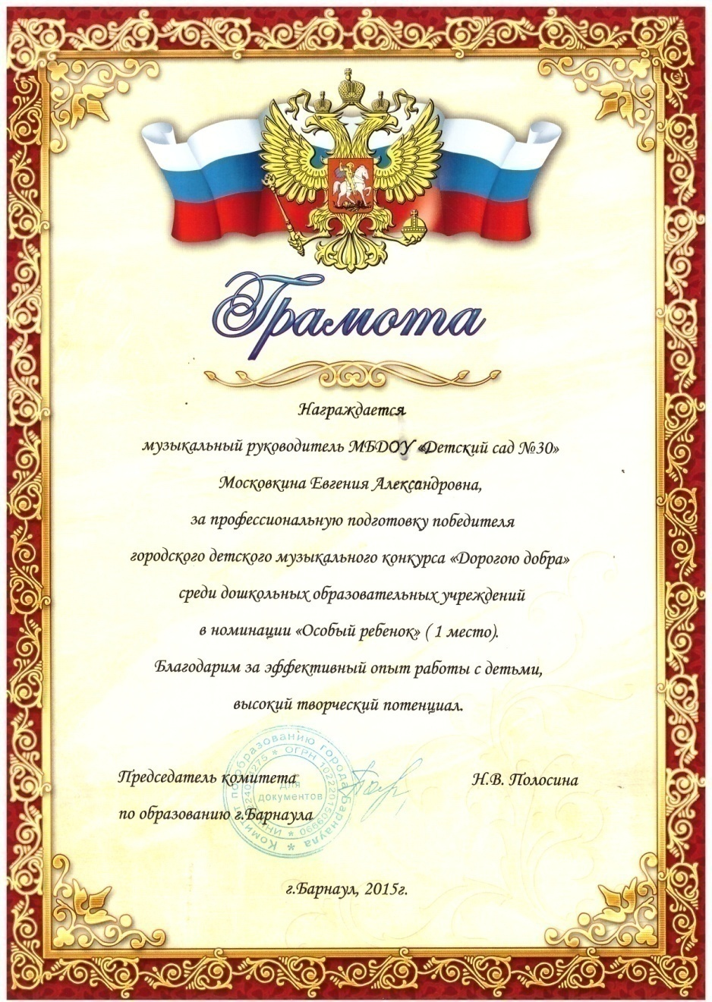

Slide 20
№ п/п | Уровень | Итоговый документ, дата
1 | Общероссийский конкурс «Педагогического мастерства», номинация: Использование мультимедийных приложений | Диплом 3 степени, сентябрь 2015г.
2 | Краевой заочный творческий конкурс для педагогов «Созвездие», номинация: Мой мастер-класс | Диплом 3 степени, октябрь 2015г.
3 | Всероссийский конкурс движения и инновационного педагогического опыта «Творчество без границ», «Признание», номинация: «Методические разработки» | Диплом лауреата 1 степени, ноябрь 2015г.
4 | Работа в информационно-методическом модульном семинаре | Сертификат участника, ноябрь 2015г.
5 | Всероссийский конкурс профессионального мастерства «Я педагог профи», номинация: конкурс фото и видеоматериалов | Диплом 3 степени, февраль 2016г.
6 | Международный русскоязычный социальный образовательный интернет-проект Маам.ру Публикация сценария «Богатырская сила» | Сертификат участника, февраль2016 г.
7 | 2 Всероссийский образовательный форум «Дополнительное образование-вне рамок, вне границ» | Сертификат участника, март 2016г.
8 | Открытый городской фестиваль-конкурс «Барнаульская свирель» | Диплом участника, март 2016г.
9 | Городской конкурс «Дорогою добра» | Диплом 3 место апрель 2016г.

Slide 21
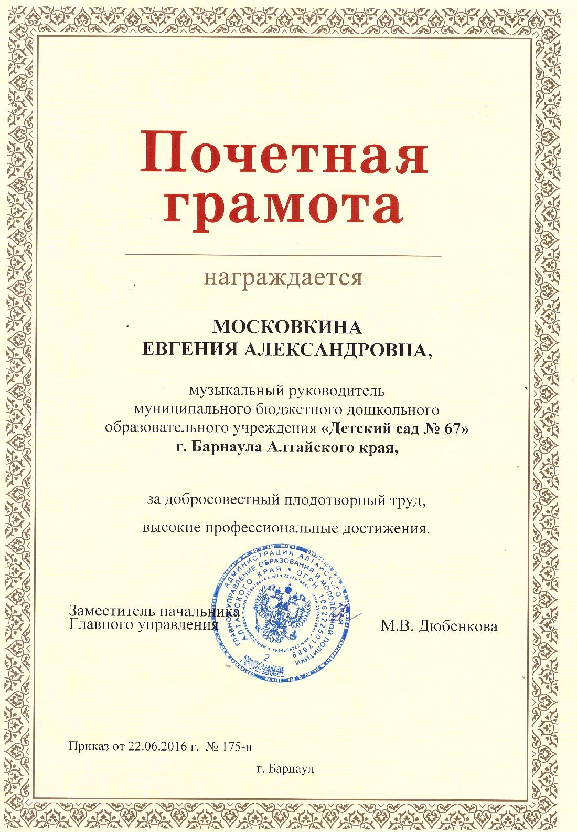
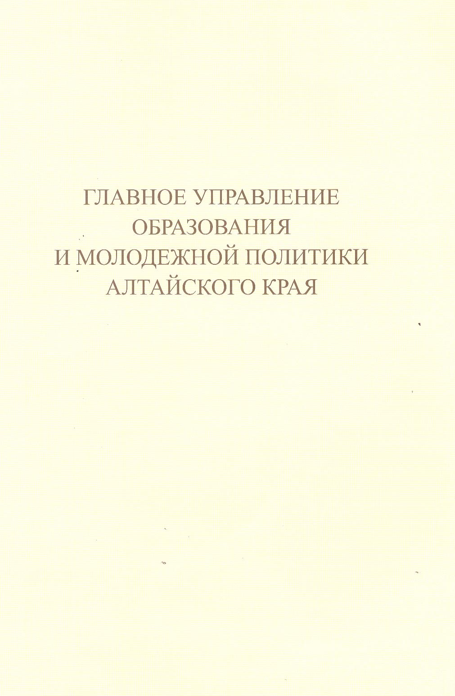

Slide 22
Моя профессия

Slide 23
«Большая ошибка мечтать о себе больше, чем
следует, и ценить себя ниже, чем стоишь»
И. Гете
● Музыкальный руководитель- это не просто должность, это звание, которое нужно нести с достоинством, это огромная ответственность перед дошколятами, которым потом выходить в большую жизнь. Я счастлива тем, что моя профессия и моё хобби - единое целое. Это дело всей моей жизни. И прав тот мудрец, который сказал, что нельзя привить любовь к тому, чего не любишь сам.
● Дети всегда с желанием идут на мои занятия, а ведь это один из главных показателей успешности педагога. Я знакомлю их с удивительным миром музыки, открываю его детям. Мечтаю впустить в их сердца и открытую душу волшебные звуки. Разнообразить и обогатить кругозор, научить слушать и чувствовать музыку, петь и танцевать.
● Особой функцией музыкального руководителя считаю не прямую передачу информации, а создание атмосферы познания, стремления узнать больше. Учу детей не только акцентировать внимание на своих чувствах, но и понимать и принимать точку зрения других людей «…размышлять вместе с музыкой в такт…». И в этом мне помогает мой главный инструмент – музыка и мои навыки совершенного владения музыкальными инструментами: баяном, фортепьяно, синтезатором.
● В своей работе хотелось бы отметить следующие важнейшие стороны:
- исследовательская (анализ музыкальных произведений и других видов искусств, изучение опыта коллег, анализ собственной работы, изучение методической литературы для профессионального роста и с целью применения ее в своей работе);
- проектировочная (планирование, пополнение репертуара, распределение коррекционно-воспитательных задач и т.д.);
- конструктивная (построение занятий, утренников, развлечений, как для детей так и для взрослых);
Моя профессия

Slide 24
- коммуникативная (установление с детьми взаимоотношений на основе доверия и уважения, завоевание авторитета у них и т.д.);
организаторская (практическое решение
коррекционно-образовательных задач ).
● Считаю важным применение дифференцированного подхода в сольном исполнении, в театрализации, в индивидуальной работе по прослушиванию произведений. Чтобы ребята, у которых возникают трудности, поверили в свои силы, необходимо отмечать и всячески поддерживать самые незначительные успехи в работе детей.
● Основной трудностью в своей деятельности, считаю ограничение материальных возможностей по оснащению музыкально- дидактической базы дошкольного учреждения: в приобретении нот, пособий, музыкальных инструментов, костюмов, атрибутов и других материалов, необходимых для работы специалиста.

Slide 25
«Есть внутренняя музыка души…
Она как память о полузабытом,
Она как дальний шум….
Не заглуши
Её годами, буднями и бытом!
Она, таится в глубине светя,
Порой в случайном слове,
…..в слабом жесте.
Её имеют многие. ДИТЯ
Лишь обладает ею в совершенстве»
Е. Винокуров
С самого детства люди начинают задумываться о будущей профессии. Сначала это всего лишь детские мечты и желания, ни на чем не основанные, но они как раз являются зачатком наших интересов и увлечений.
Как и большинство детей, я была самым обычным ребенком, любила петь, танцевать и даже немного сочиняла стихи.…В пятом классе мы дружной гурьбой решили, пойти в музыкальную школу. Родителей я поставила уже перед фактом учебы. Как же они удивились, узнав, что их «хрупкая девочка» будет заниматься на БАЯНЕ…. Прошло немало времени, когда я смогла самостоятельно исполнить народные мелодии, или произведения известных классиков. Много часов было посвящено моему увлечению и занятиям на инструменте.
Наверное, сама судьба решила, что моя профессия будет связана с музыкой. Поэтому и пошла в муз. училище, для того чтобы реализовать свои творческие способности. Но я не видела себя в роли концертмейстера, артиста, исполнителя. Поэтому выбрала детскую аудиторию, а не концертный зал, и поступила в педагогический колледж, освоив профессию музыкальный руководитель. А мой мягкий, добродушный характер, с «душою нараспашку» предопределил – мое место работы в дошкольном учреждении.
Я и до сих пор в душе ребенок,
(Только вслух об этом не скажу)….
В 30 лет хожу я в детский садик
И работой этой дорожу!
Незаметно пролетело 12 лет работы музыкальным руководителем. Было все и радости, и свои трудности. Даже возникало желание поменять место работы, по причинам, наверное, всем известным и банальным ..…
Моя профессия из детства....

Slide 26
Но удавалось взять себя в руки, понимая, что мои мысли и сердце думают иначе. Со временем начинаешь понимать, что мы связаны по рукам и ногам своей работой.
Профессия постепенно превращается в образ жизни. И уже в семье никто не удивляется, что своим детям перед сном ты читаешь очередной сценарий, или сценку главных героев. Нормой жизни становится вечернее общение «мамы с компьютером», (ведь все работы у нас теперь в электронных вариантах). А одним из радостных моментов общения с домочадцами является разучивание новой песни к очередному празднику.… Не всегда понятны бессонные ночи перед утренниками в надежде, что завтра Танечка с Ванечкой наконец-то топнут правой ножкой, вовремя. …
Но, вчерашний день позади, и ты радуешься, как дети исполняют искрящуюся русскую народную плясовую, еще совсем малыши, но уже могут прослушать и понять классическую или современную музыку, почувствовать ее настроение. Порадовать частушками родителей, станцевать задорный танец и сыграть свою роль в спектаклях, как настоящий артист. И как приятно когда, после очередного праздника родители благодарят за раскрытые таланты в их детях. Тогда понимаешь, вот та награда за собственное волнение, хлопоты и все – таки поистине не легкий труд музыкального руководителя.
Да, с ними тяжело, шумно, хлопотливо, иногда просто не хватает терпения. Но как, же пусто и тоскливо без их ежеминутных вопросов, гвалта, криков, беготни. Как одиноко без их светящихся глазенок, которые рады тебя видеть. А как сладостны мгновения гордости за успехи своих воспитанников! Ведь это не «я» и «дети» выучили потрясающий танец, а МЫ ВМЕСТЕ усердно трудились.
Я люблю своё дело, благодаря которому каждый день возвращаюсь в свое утраченное детство, проживая его вместе с детьми. Благодаря им, я становлюсь гуманнее, ищу пути совершенствования собственного потенциала.
Любить детей, дано нам свыше,
Для них творить и просто жить.
Но, жаль, не каждый это слышит,
Забудет дверцу отворить.
Что обо мне,…то ключик к сердцу
Давно забрали ребятня,
Теперь поем, танцуем ВМЕСТЕ,
И в этом вижу смысл я.

Slide 27
Горжусь профессией своей
За то, что детство проживаю многократно!
И от улыбок, музыки, детей…..
Мне мир становится открытей и понятней!
Стихи авторские- Московкиной Е.А.

Slide 28
Муниципальное бюджетное дошкольное образовательное учреждение
«Детский сад №67»
Кошкин дом 2
Театрализованное представление
для детей старшего дошкольного возраста
Разработала : музыкальный руководитель,
Московкина Евгения Александровна
Барнаул

